Slide 1
শুভ সকাল
আসসালামু আলাইকুম।

Slide 2
শিক্ষক পরিচিতি
নাম - গোলাম ফারুক
সহঃ শিক্ষক (আইসিটি)
দাত্তেরচর পুরান বাট্টাজোর মির কামালহোসেন দাখিল মাদ্রাসা
বকশিগঞ্জ, জামাল্পুর ।
মোবাঃ ০১৯১৮৫৬৪৪৭২
মেইল আইডি-glm.farukict@gmail.com

Slide 3
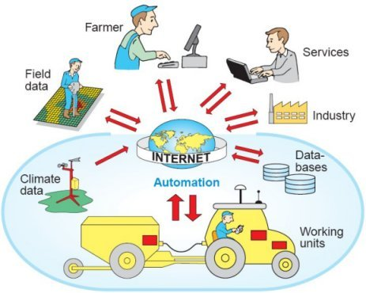
পাঠ পরিচিতি
শ্রেণিঃ ৮ম ।
বিষয়ঃ তথ্য ও যোগাযোগ প্রযুক্তি।
অধ্যায়ঃ প্রথম
সময়ঃ ৪৫মিনিট।
তারিখঃ ০১/১১/২০১৯

Slide 4
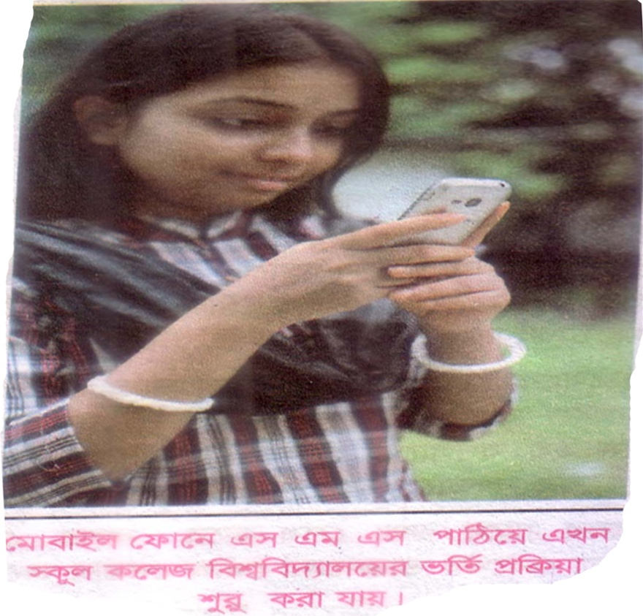
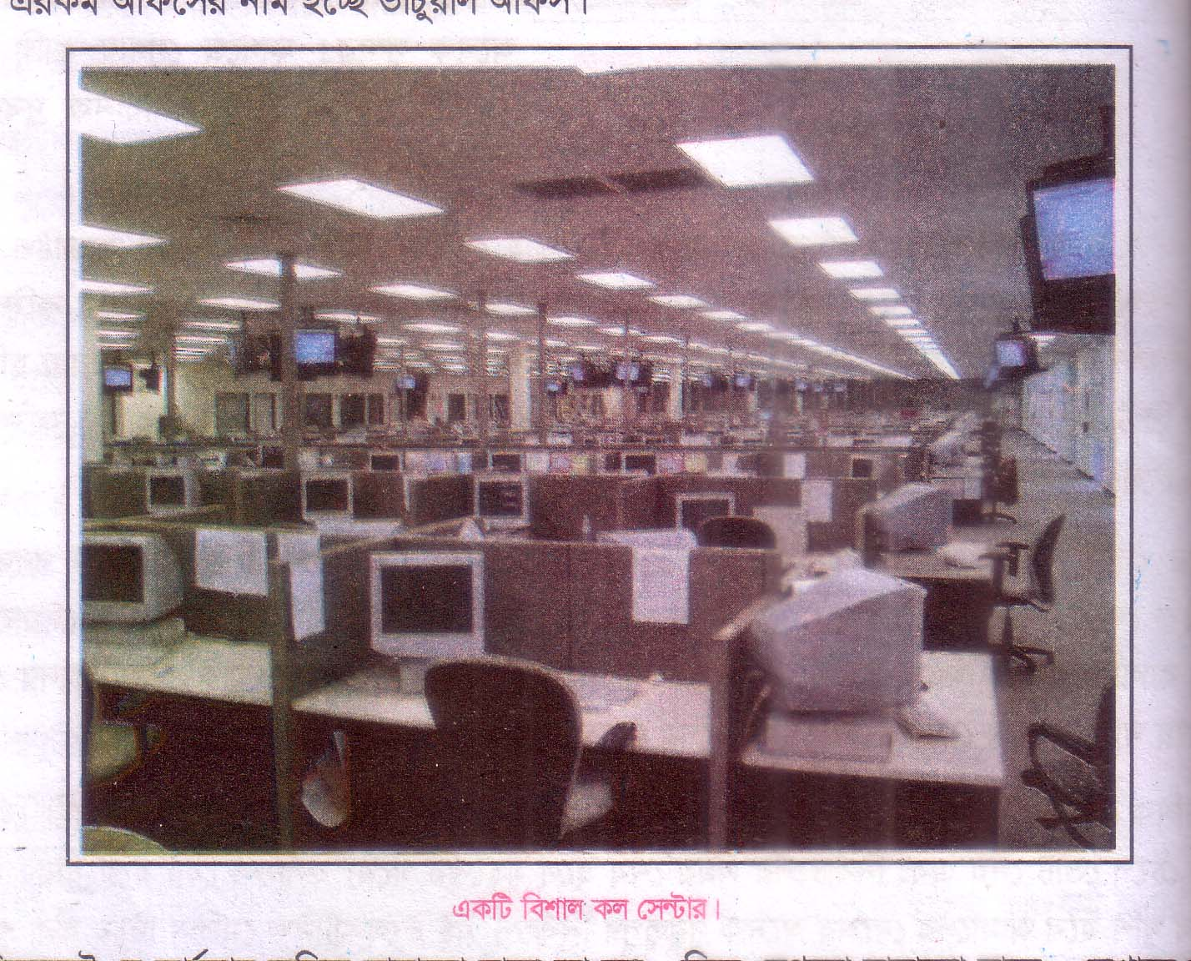

Slide 5
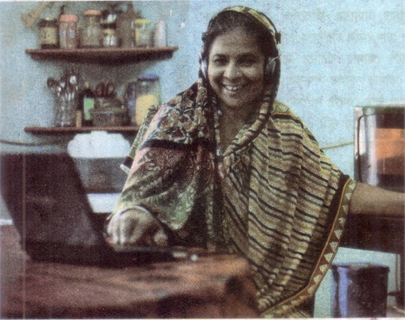
কর্মক্ষেত্রে তথ্য ও যোগাযোগ প্রযুক্তি।

Slide 6
এ অধ্যায় শেষে শিক্ষার্থীরা যা বলতে পারবে…..
১। তথ্য ও যোগাযোগ প্রযুক্তি সম্পর্কে বলতে পারবে।
২। তথ্য ও যোগাযোগ প্রযুক্তির প্রয়োজনীয়তা বর্ণনা
করতে পারবে।
৩। কর্ম ক্ষেত্রে তথ্য ও যোগাযোগ প্রযুক্তির ভূমিকা আলোচনা
করতে পারবে।

Slide 7
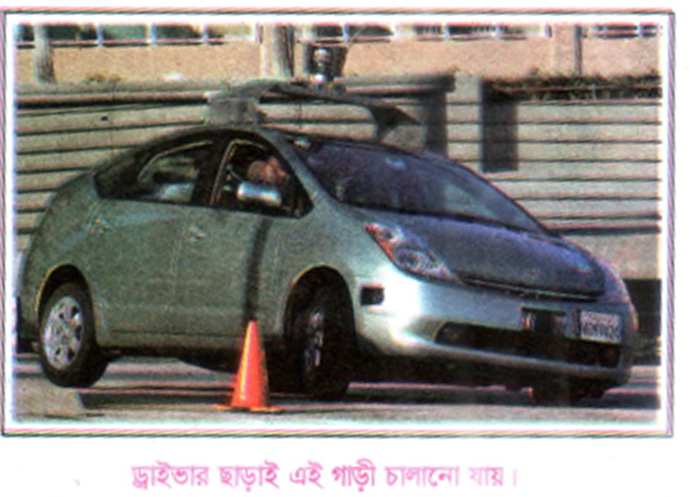

Slide 8
একক কাজ
১। কর্মক্ষেত্রে তথ্য ও যোগাযোগ প্রযুক্তি বলতে
কি বোঝায়?

Slide 9
উত্তরঃ
কর্মক্ষেত্রে তথ্য ও যোগাযোগ প্রযুক্তি বলতে বুঝায় আমরা
আমাদের প্রতিদিনের কাজকে সহজভাবে, দ্রুত এবং নির্ভুলভাবে
করার জন্য যেসব যন্ত্রের সাহায্য নিয়ে থাকি তাই।

Slide 10
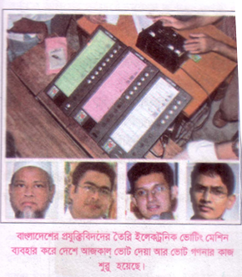
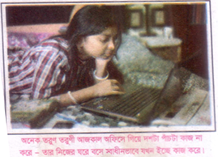

Slide 11
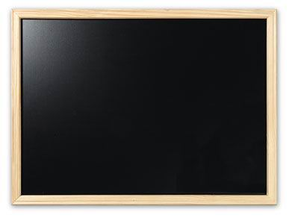
দলীয় কাজঃ
১। তথ্য ও যোগাযোগ প্রযুক্তি আমাদের কিভাবে সাহায্য করে?
২। তথ্য ও যোগাযোগ প্রযুক্তি আমাদের কিভাবে নিরাপদ রাখে?

Slide 12
এই প্লেনটি পাইলট ছাড়াই আকাশে উড়তে পারে।

Slide 13
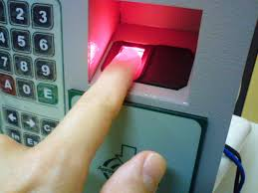
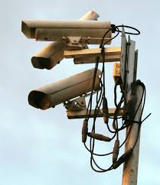
অফিসে হাজিরা দেয়া।
সিসি ক্যামেরা দিয়ে নজরদারী

Slide 14
মুল্যায়ণঃ
১। তথ্য ও যোগাযোগ প্রযুক্তি কী?
২। তথ্য ও যোগাযোগ প্রযুক্তি ব্যবহার করে কিভাবে আমরা অফিসে না
গিয়েও বাসায় বসে সব কাজ করতে পারি?
৩। রোবট দিয়ে আমরা কি কি কাজ করতে পারি?

Slide 15
কর্মক্ষেত্রে তথ্য ও যোগাযোগ প্রযুক্তির ভূমিকা আলোচনা কর।
বাড়ীর কাজঃ

Slide 16
সকলকে ধন্যবাদ

